Slide 1
Оптимизация процесса подготовки исходных данных для гидрогеологического моделирования
Всероссийская научно-практическая конференция «Новая технологическая платформа атомной энергетики», посвященной 75-летию со дня основания Сибирского химического комбината
Ильина Софья Андреевна
Специалист центра развития цифрового инжиниринга АО «ВНИПИпромтехнологии»

Slide 2
Решаемая проблема, актуальность и новизна темы
Данные для построения модели загружены в программный комплекс
Таблицы формата .xlsx для дальнейшей обработки специалистами
Файлы формата .dat, .complete.obs и т.д.
1.
Создание набора данных
2.
Перевод данных в проприетарный формат
3.
Загрузка данных в программный комплекс для моделирования
до 100 р.д.
до 15 р.д.
до 3 р.д.
Поступление исходной информации от заказчика
Растровые файлы

Slide 3
Цель работы
Сократить время, затрачиваемое на подготовку исходных данных в процессе построения гидрогеологических моделей.
Задачи
Разработать алгоритм и программную реализацию извлечения данных из растровых изображений колонок технологических и разведочных скважин;
Разработать алгоритм и программную реализацию извлечения данных из растровых изображений геологических разрезов;
Создать комплекс программных средств с графическим пользовательским интерфейсом для возможности применения разработанных алгоритмов в производственном процессе.

Slide 4
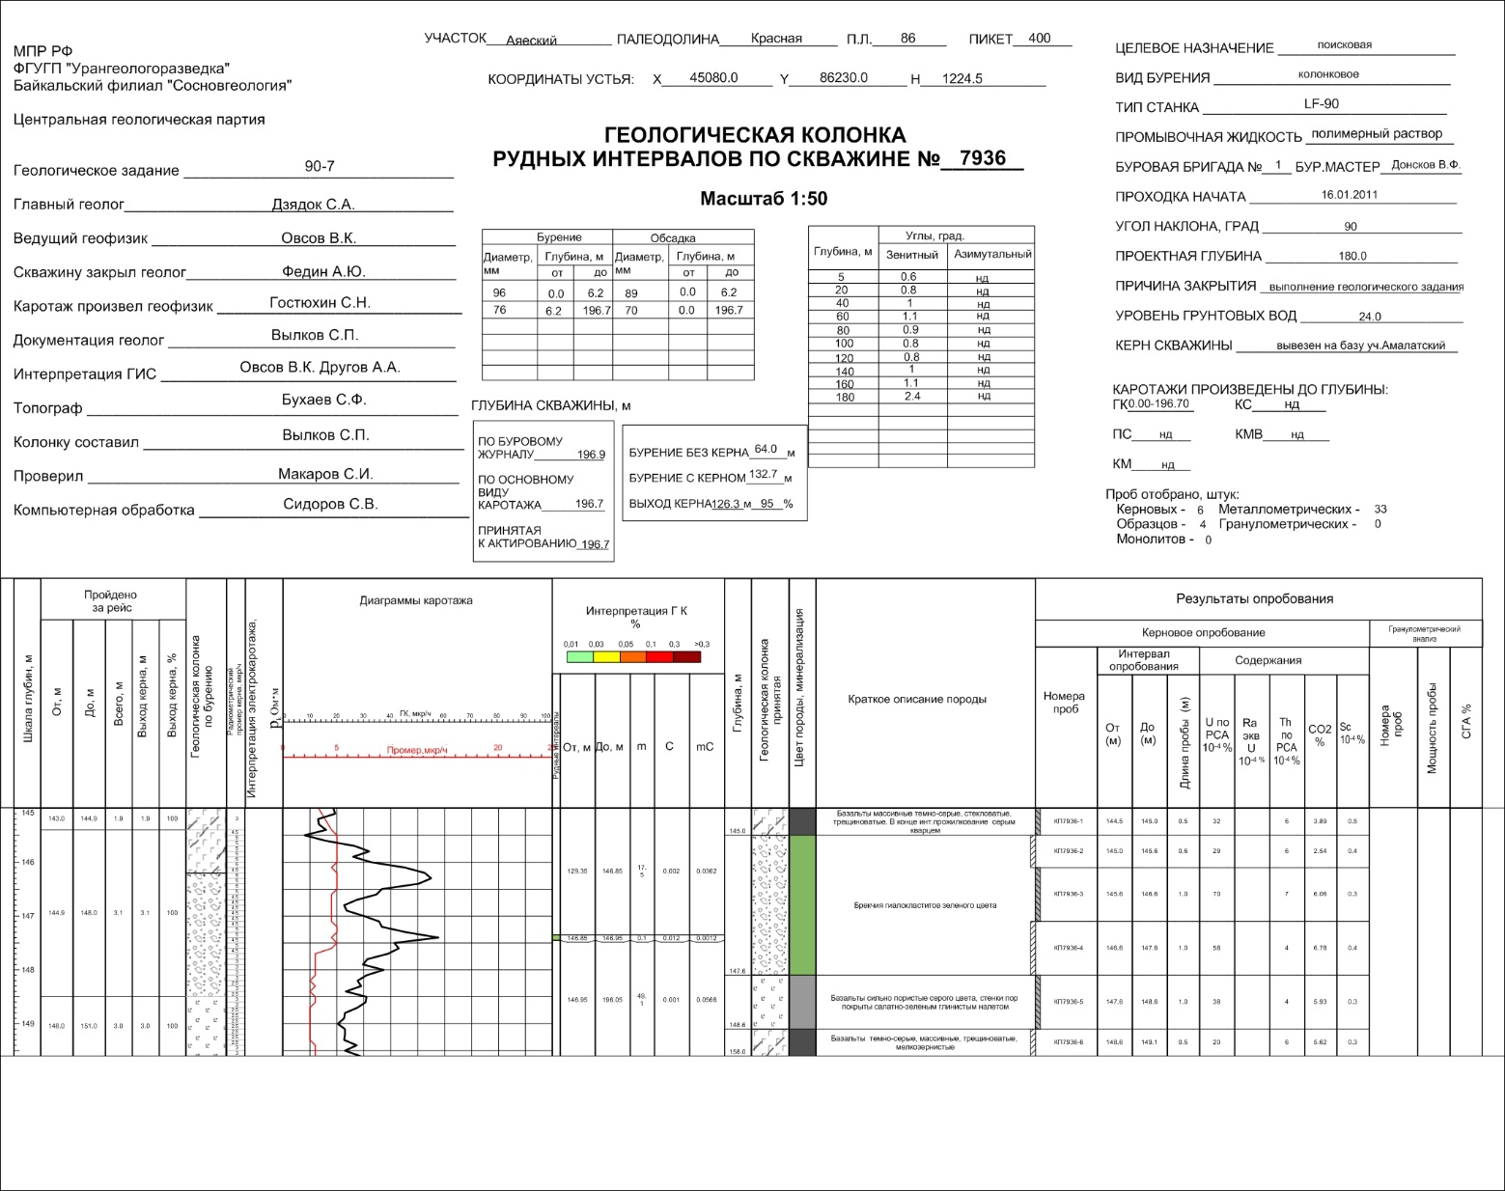
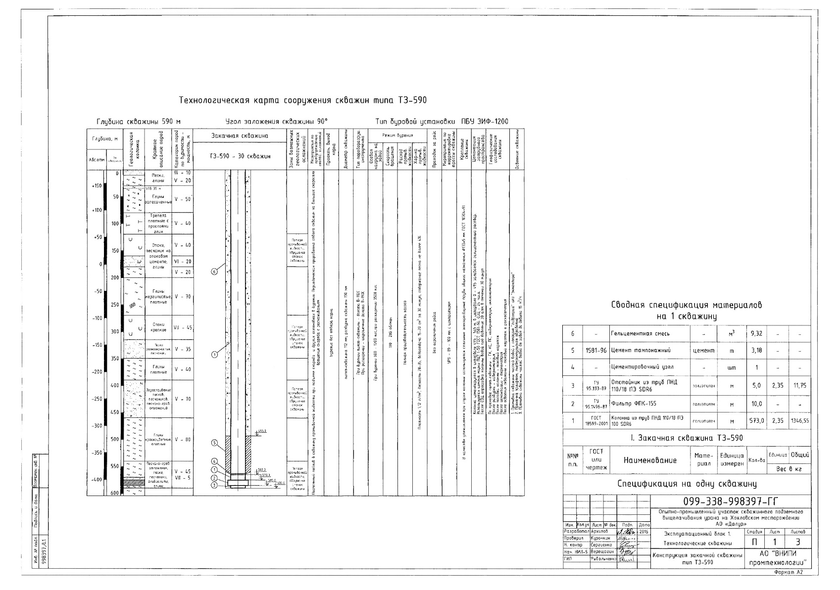

Исходные данные
Исходные изображения колонок разведочных скважин
Фрагменты с необходимыми данными

Slide 5
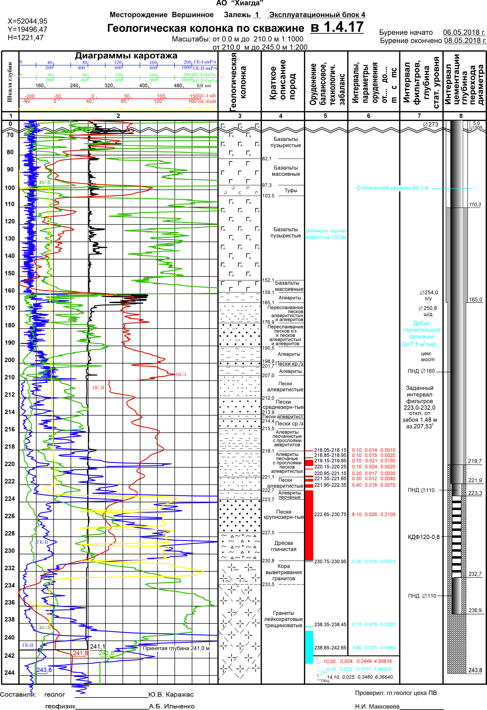
Исходные данные
Исходное изображение колонки технологической скважины
Столбец 1 – шкала глубин
Столбец 7 – уровень продуктивного водоносного горизонта, дебит строительной прокачки
Столбец 4 – краткое описание пород и глубины раздела слоёв
Столбец 5 – границы урановых оруднений, отметка вскрытия базальтового водоносного горизонта
Столбец 8 – интервал установки фильтра

Slide 6
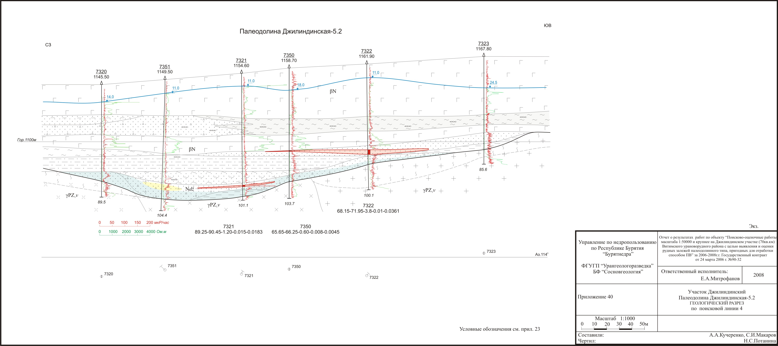
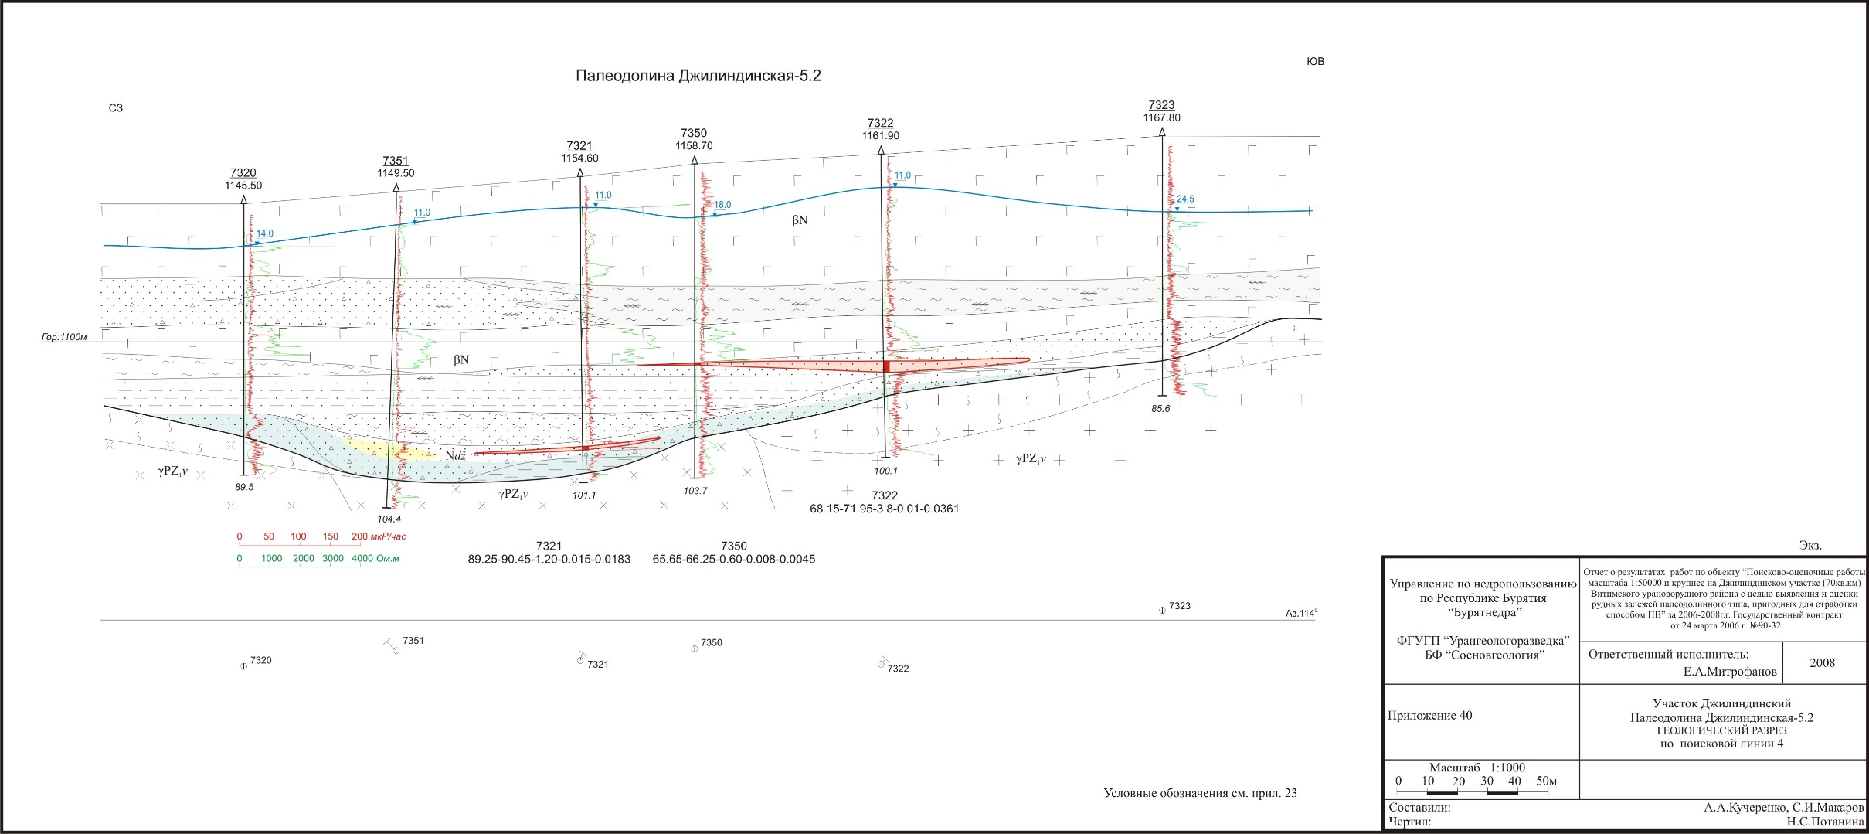
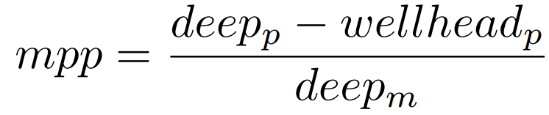
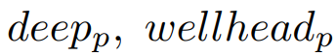
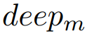
Исходные данные
Исходное изображение геологического разреза
Номер скважины
Абсолютная отметка устья
Устье
Уровень подземных вод
Урановое оруднение
Формула определения масштаба:
Забой скважины
– положение забоя и устья скважины по оси ординат в пикселях
Глубина скважины
– указанная глубина скважины [м]

Slide 7
Извлечение текста из изображения
TesseractOCR — это механизм распознавания текста по принципу оптического распознавания символов (Optical Character Recognition, OCR) с открытым исходным кодом.
Использованные возможности:
Выделение текста на изображении с учётом его ориентации и шрифта (Orientation and script detection – OSD)
Распознавание текста при помощи LSTM (Long short-term memory) нейронной сети обученной на наборе символов русского и английского языков
Ограничение допустимого набора символов для распознавания чисел
Получение координат ограничивающих прямоугольников извлечённого текста
Дополнительные операции:
Изменение цветовой модели изображения
Бинаризация изображения методом Оцу
Перемещение текста по центру изображения: добавление белых отступов к выделенной области, в случаях, когда текст занимает всё её пространство

Slide 8
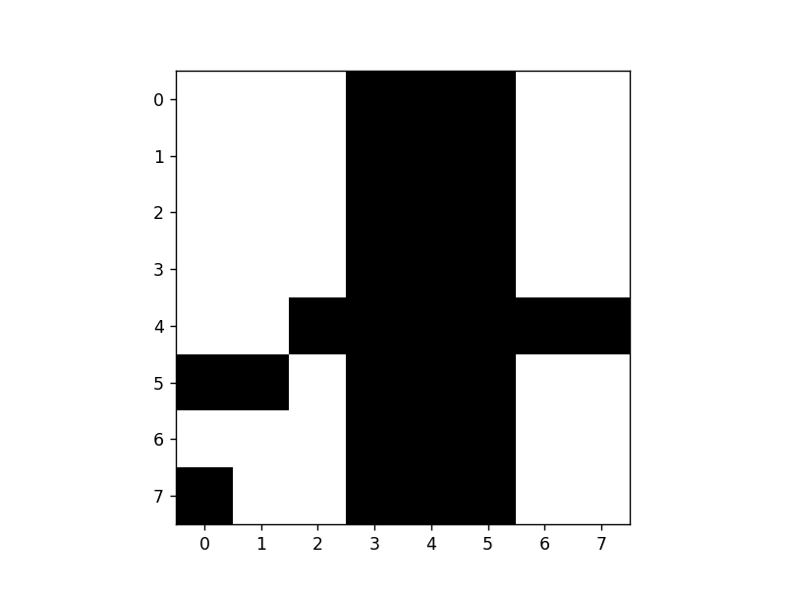
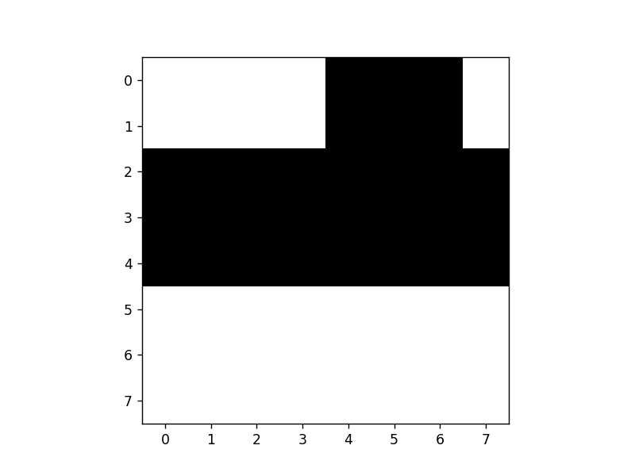
Обнаружение линий
Вертикальная линия, проекция скважины
Горизонтально ориентированная линия, в зависимости от цвета на исходном изображении, может определять:
Синяя – уровень подземных вод
Красная – оруднение с бортовым содержанием урана 0,01% и более
Зелёная – оруднение с бортовым содержанием урана менее 0,01%
Чёрная – раздел слоёв
Отметка забоя скважины

Slide 9
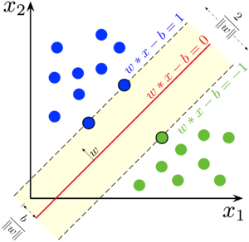
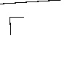

Определение литологического состава
Классификация методом опорных векторов (Support Vector Classification, SVC):
Обучение по вектору Х обучающих примеров и Y – соответствующих классов
Производится поиск таких коэффициентов ω, b путём решения задачи:
С – константа, определяющая уровень штрафа при неправильной классификации на этапе обучения.
Примеры фрагментов изображения с условными обозначениями пород, выделенные алгоритмом:
– Базальты
– Алевриты

Slide 10
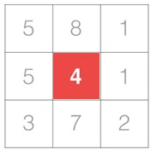
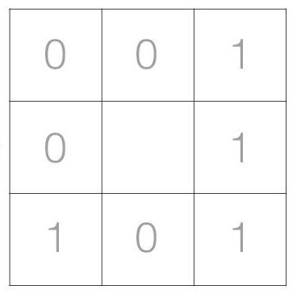
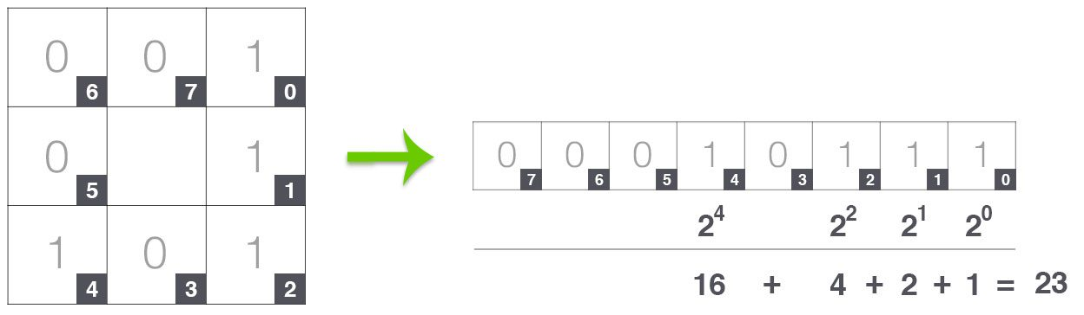

Определение литологического состава
Извлечение признаков из изображения локальным оператором двоичного шаблона (Local Binary Patterns, LBP):
На вход поступает значение пикселя в оттенках серого
На основании P соседей радиуса R данного пикселя, вычисляется новое значение:
– значение в оттенках серого i-го пикселя соседа и входного (центрального) пикселя, соответственно

Slide 11

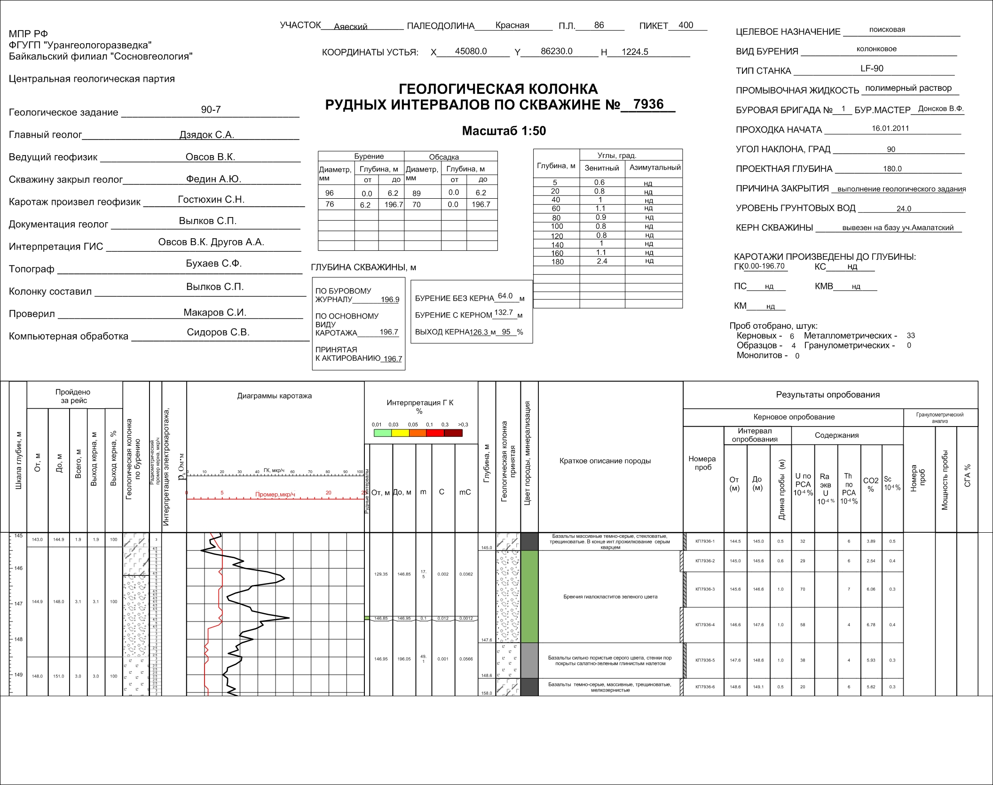
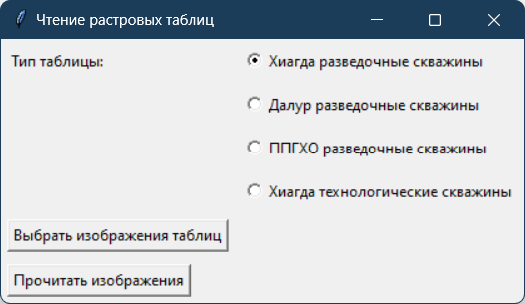



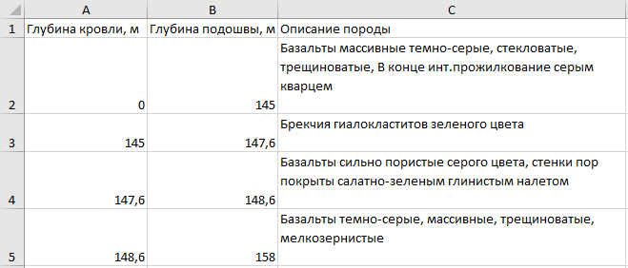
Результаты
TkInter
XlsxWriter
PyInstaller
Точность распознавания чисел – 100%
Точность распознавания текста – 93%

Slide 12
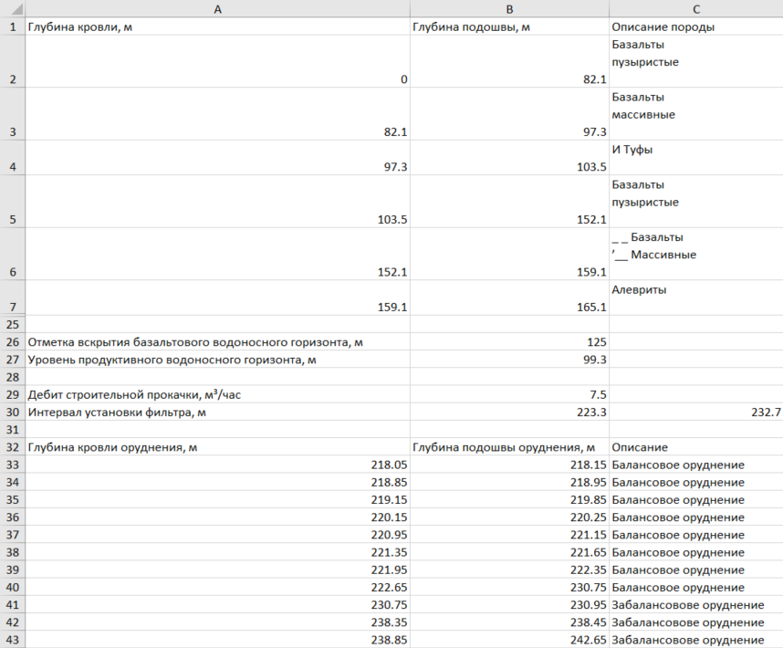
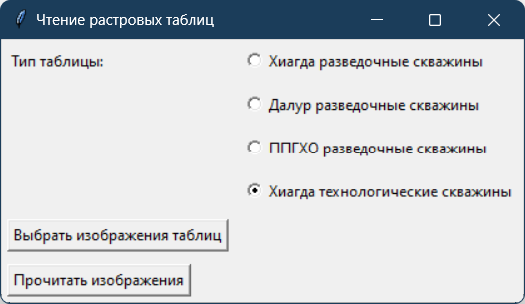
Результаты
Точность распознавания чисел – 100%
Точность распознавания текста – 86%
TkInter
XlsxWriter
PyInstaller

Slide 13


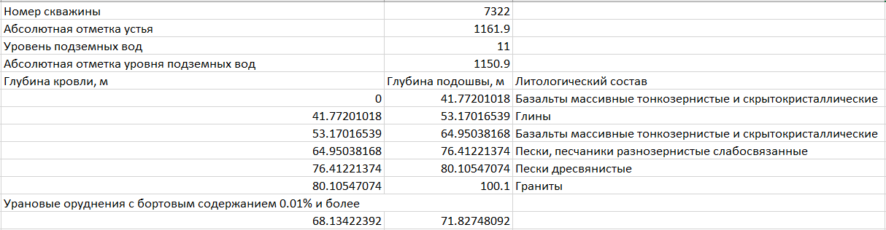
Результаты
Извлечение текстовой информации (числа) – ошибки не зафиксированы
Определение глубин – средняя погрешность 0,167 м.
Определение литологического состава – точность 87,5%
XlsxWriter
P – количество верно классифицированных объектов, N – общее количество объектов в выборке

Slide 14
Выводы
Создано десктопное приложение для извлечения данных из растровых изображений колонок технологических и разведочных скважин
Разработан алгоритм и программный код, для извлечение информации из растровых изображений геологических разрезов
Разработанные алгоритмы имеют достаточную точность извлечения численной (глубины, номера скважин и т.д.) и текстовой информации
Необходимо повысить точность определения литологического состава слоёв не менее чем до 95%

Slide 15
Спасибо
за внимание
Ильина Софья Андреевна
Специалист центра развития цифрового инжиниринга АО «ВНИПИпромтехнологии»
Моб. тел.: +7 (923) 449 73 43
E-mail: ilyina-s-a@vnipipt.ru
www.rosatom.ru
23.04.2024

